Slide 1
Presentado por Rocio Rojas
Desafíos del Turismo en la Era Digital
Turistech - Laboratorio Vivo de Innovación Abierta

Slide 2
Digitalización y Gobernanza Turística -
Retos y desafíos.
1.Apertura de Datos Públicos
2.Investigación y Desarrollo
3.Plataformas Transversales
4.Servicios Digitales - Ciberseguridad
Es fundamental promover la creación y distribución de datos abiertos relacionados con el turismo. Esto permitiría una mayor transparencia, acceso a información relevante y la posibilidad de desarrollar aplicaciones y servicios innovadores.
Se requiere una inversión continua en investigación y desarrollo para impulsar la digitalización en el sector turístico. Esto incluye la exploración de nuevas tecnologías, modelos de negocio y estrategias para mejorar la experiencia del visitante
La implementación de plataformas digitales que conecten diferentes actores del turismo (gobierno, empresas, ciudadanos) es esencial. Estas plataformas pueden facilitar la colaboración, la gestión de datos y la toma de decisiones informada
Ampliar la oferta de servicios digitales para los turistas, como aplicaciones móviles, reservas en línea, guías virtuales y experiencias personalizadas.
La protección de datos y la seguridad en línea son críticas para garantizar la confianza de los usuarios y la integridad de los sistemas digitales.
Fuente:Centro Nacional de Cooperación en Gobierno y Transformación Digital (DGCC) Perú - Corea
Contacto: r.rojas@turistech.org

Slide 3
Investigación, Desarrollo - (I+D)
Chile destina aproximadamente un 0.38% de su PIB a I+D.
En el año 2022, Perú invirtió aproximadamente un 0.16% de su Producto Interno Bruto (PIB) en investigación y desarrollo (I+D) según datos del Banco Mundial
Brasil invierte alrededor del 1.24% de su PIB en actividades científicas.
Para poner esto en perspectiva, países como Corea del Sur y Japón invierten más del 3% de su PIB en I+D, mientras que el promedio en América Latina es aproximadamente del 0.6%. La baja inversión en investigación científica en refleja varios desafíos, incluyendo la necesidad de más apoyo gubernamental, infraestructura adecuada, y una mayor colaboración entre el sector público y privado.
Colombia asigna cerca del 0.23% de su PIB a I+D.
Fuente:Research and development expenditure (% of GDP)
Contacto: r.rojas@turistech.org

Slide 4
Estudio: Los impactos de la pandemia en las trabajadoras del sector informal del turismo en el Perú y Chile.
Investigación liderada por la Dra Rosa Codina, Universidad de Oxford Brookes con el apoyo y financiamiento del PEC International research council (Creative industries policy and evidence centre) y British Council.
El estado peruano debe fomentar las alianzas con las comunidades de acogida. Las políticas y programas actuales de desarrollo turístico reflejan un enfoque centralizado de la gobernanza del turismo. Por lo tanto, el estado peruano debe promover enfoques colaborativos para la planificación y gobernanza del turismo.
Fuente: https://medium.com/informal-economy-in-the-global-south/the-impacts-of-the-covid-19-pandemic-on-female-groups-working-in-the-peruvian-and-chilean-informal-4fcb91ef3ddc

Slide 5
Gobernanza y Sostenibilidad - Laboratorios Vivos
ACELERADORAS DE ACCIÓN CLIMÁTICA
r.rojas@turistech.org
El último estudio de Invat·tur ( Valencia - España) señala como reflexión que “se posiciona el pensamiento de que la gobernanza será el punto de anclaje de toda estrategia DTI, desprendiéndose la idea que impera ahora con relación a la tecnología.
LABORATORIO VIVO - TURISTECH
CO-CREACIÓN DEL CONOCIMIENTO A TRAVES DE REDES
Además, la sostenibilidad dejará de ser un ámbito más para convertirse en la referencia de medición de los resultados del resto de ámbitos y planes implementados”.
INCUBADORAS DE TRIPLE IMPACTO
Turistech - Laboratorio Vivo de Innovación Abierta
Contacto: r.rojas@turistech.org

Slide 6
Laboratorio Vivo - Lonya Grande, Amazonas, Perú.
Aceleradora de Acción Climatica -
Plan de conservación medioambiental para la adaptacion de las fincas de cafe al cambio climatico; gestion de agua y suelo, gestion de residuos, reforestación, y lineamientos para el desarrollo del agroturismo.
Ejes transversales: Gobernanza, Educación, Tecnología, Alianzas y comunicaciones, Buenas Practicas.
En alianza: Turistech, Cooperación Canadiense, Red de Mujeres REDINTUR, Centro Mundial de Excelencia de Destinos.
2020 - Cerca al 95 por ciento de la economía de Lonya Grande se basa en la producción del Café.
Más del 45 por ciento de la población sufre pobreza extrema. No tienen acceso al agua potable, desague, y otros servicios basicos como la salud.

Slide 7
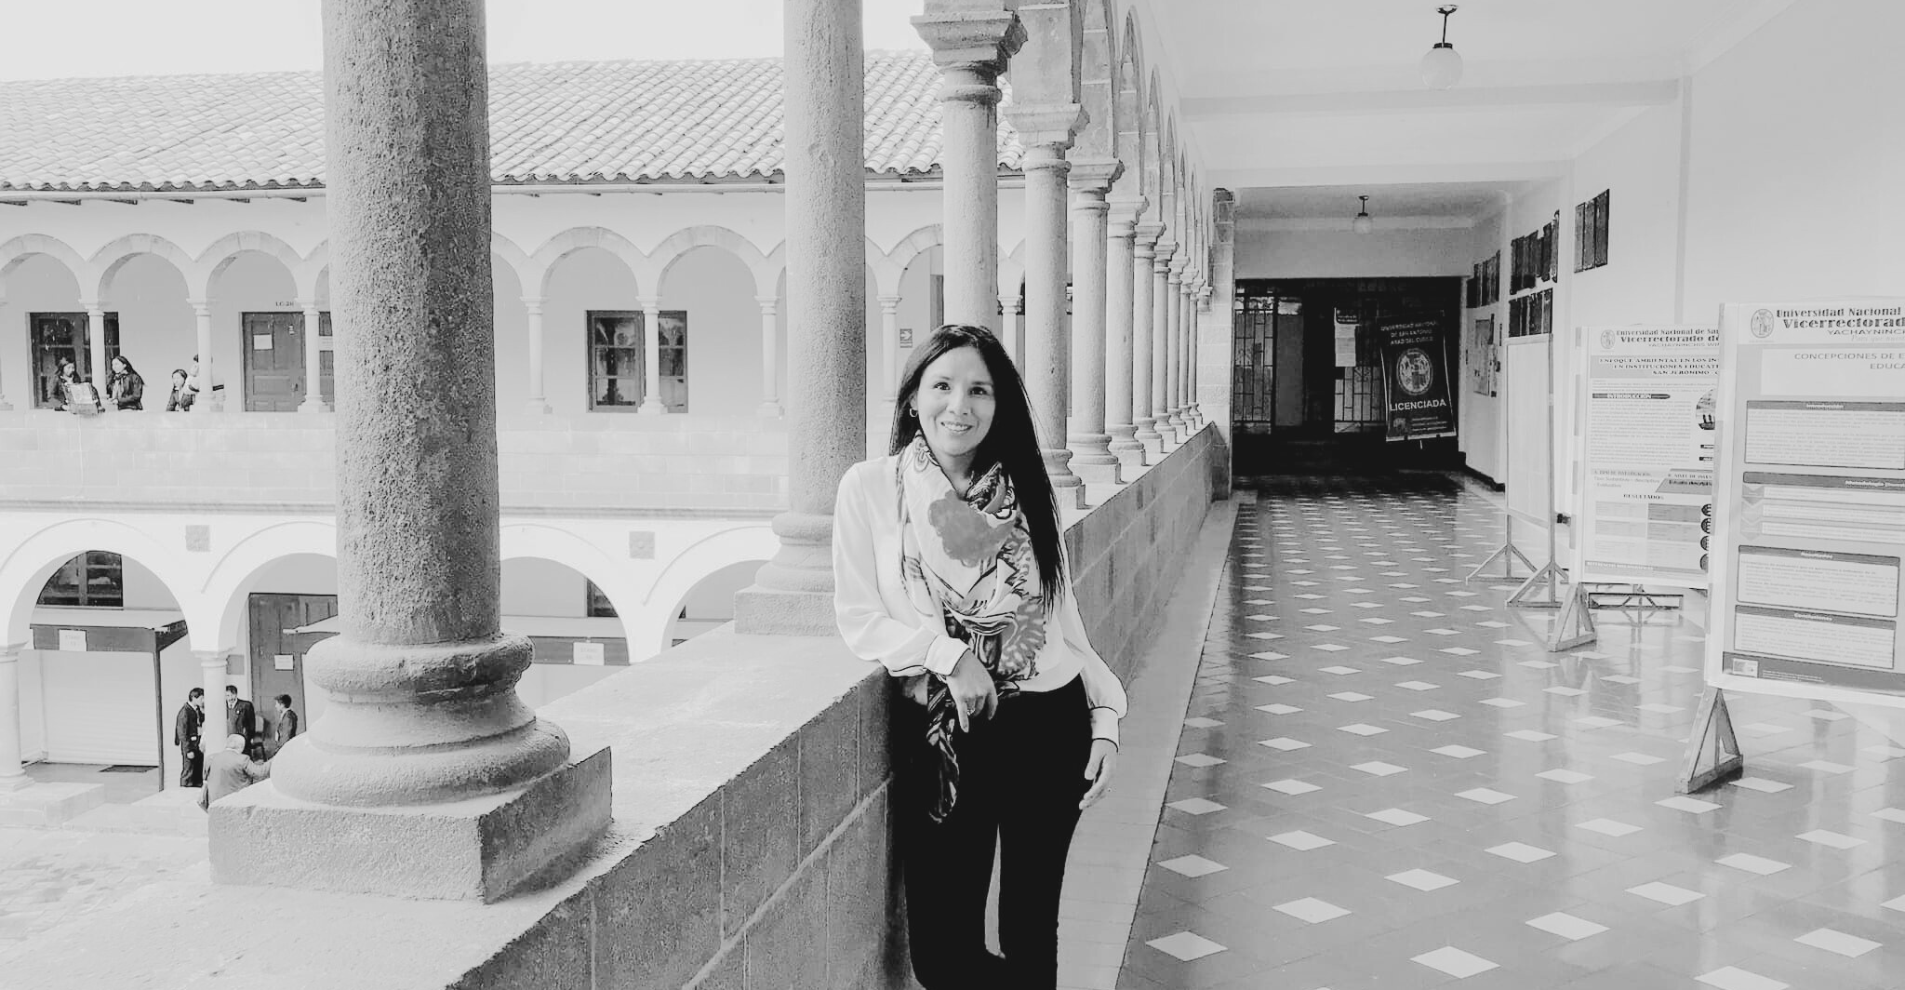
Presentado por Rocío Rojas
r.rojas@turistech.org
GRACIAS
Turistech - Laboratorio Vivo de Innovación Abierta

